Slide 1
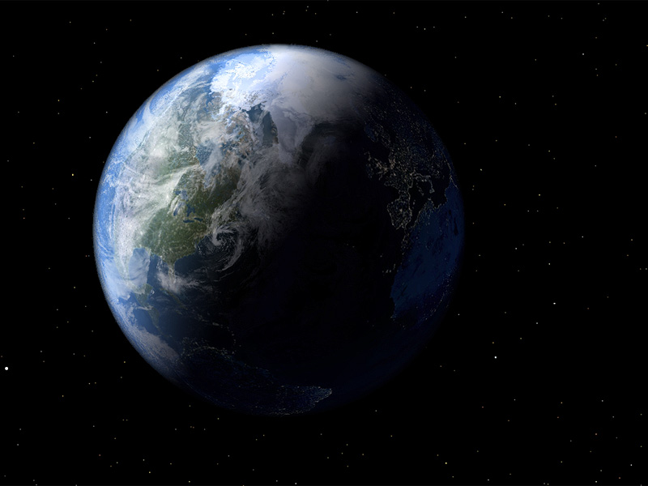

LANDINFORMATIESYSTEMEN
Les 2

Slide 2
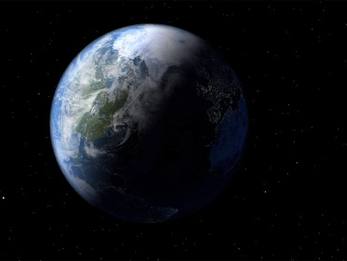
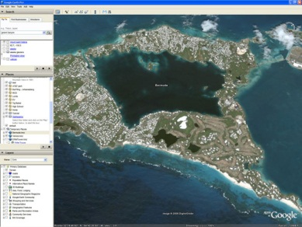
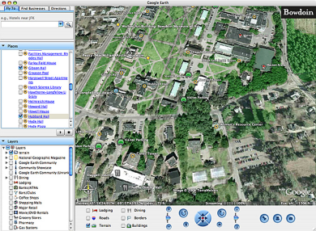
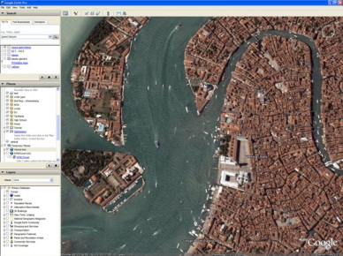
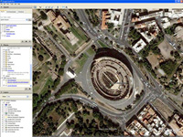
HOOFDSTUK 2
VOORSTELLING VAN GI

Slide 3
Thema’s
Wat is representation?
Digitale voorstellingen
Discrete objecten en continue velden
Raster en vectortype
Het generalisatieprincipe
Typische kenmerken van GI
HFDSTK 2 – VOORSTELLING VAN GI

Slide 4
Waarnemingen van onze omgeving
Persoonlijke ervaringen zijn gelimiteerd in tijd en ruimte
-Eén leven
-Een klein deel van het aardoppervlak is ons bekend
Alle bijkomende kennis komt uit de boeken, de media, films, kaarten, beelden en andere informatiebronnen
-bijzondere rol van remote sensing (teledetectie)
HFDSTK 2 – VOORSTELLING VAN GI

Slide 5
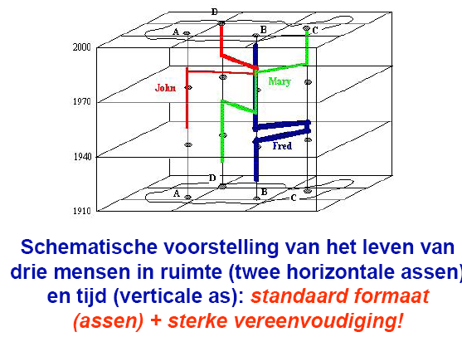
HFDSTK 2 – VOORSTELLING VAN GI

Slide 6
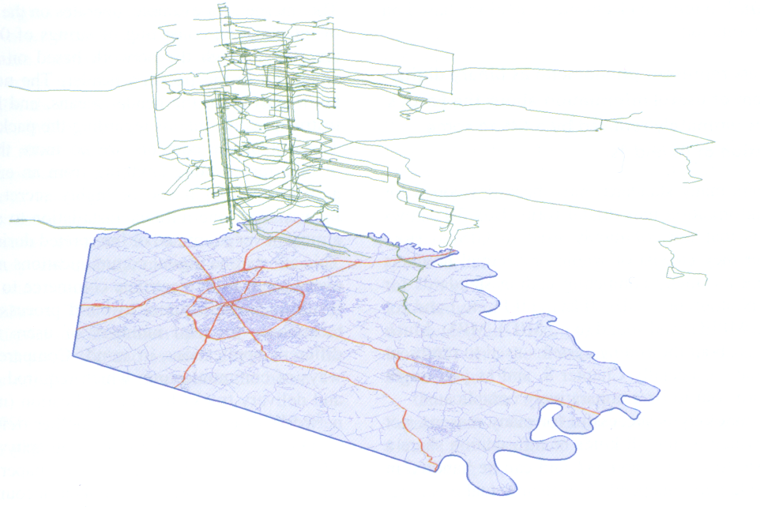
HFDSTK 2 – VOORSTELLING VAN GI

Slide 7
Waarnemingen van onze omgeving
Representations gebeuren in
-onze geest (beelden, geluid)
-foto’s
-gesproken beschrijvingen en tekst (reisdagboeken)
-de getallen afkomstig van metingen zoals temperatuur
HFDSTK 2 – VOORSTELLING VAN GI

Slide 8
Digitale voorstellingen (‘representations’)
Gebruiken slechts twee waarden: 0, 1
Verschillende standaarden laten toe om verschillende types informatie te coderen
-MP3 voor muziek
-JPEG voor beelden
-ASCII voor tekst
-GIS steunt op eigen standaarden
HFDSTK 2 – VOORSTELLING VAN GI

Slide 9
Waarom digitaal?
Economy of scale
-slechts één type van informatietechnologie voor alle types van informatie
Eenvoud
Betrouwbaarheid
-weinig kans op degradatie
Makkelijk gecopieerd en verzonden (internet) aan hoge snelheid
HFDSTK 2 – VOORSTELLING VAN GI

Slide 10
Precisie van ‘representations’
Ze zijn zelden perfect
-details kunnen niet relevant zijn, of te duur of te volumineus om vast te leggen
Het is belangrijk de beperkingen te kennen
HFDSTK 2 – VOORSTELLING VAN GI

Slide 11
‘Representations’ voor wat en voor wie?
Belangrijke GIS ‘representation issues’ zijn: wat en hoe voor te stellen
Vele plannen kunnen eerst uitgeprobeerd worden op modellen en ‘representations’
HFDSTK 2 – VOORSTELLING VAN GI

Slide 12
Attribuutwaarden
GI maakt een link tussen een bepaalde plaats (en soms tijd) met een eigenschap van de plaats (en soms het tijdstip)
- «de temperatuur op 34 NB, 120 WL om 12.00u plaatselijke tijd, was op 12/02/99 18°C»
Het potentieel aantal eigenschappen is enorm groot
-de GIS term voor die eigenschappen is attributen
-attributen kunnen fysisch, sociaal, economisch, demografisch, etc. zijn
HFDSTK 2 – VOORSTELLING VAN GI
Notes:
Attributen zijn de waarden toegekend aan de pixels.

Slide 13
Attribuuttypes
Nominaal, bvb. Een landgebruiksklasse (identify or distinguish one entity from another)
Ordinaal, bvb. Een rangschikking
Interval, bvb. Celcius temperatuur (verschillen tussen waarden hebben betekenis)
Ratio, bvb. Gewicht (Ratio heeft betekenis (nulpunt!))
Cyclisch: geen enkele van de vier hierboven! Bvb. windrichting
HFDSTK 2 – VOORSTELLING VAN GI

Slide 14
Twee concepten van GI representatie
Discrete Objects vs. Continuous Fields
Discrete objects
-beschouwt de geografische wereld als objecten met duidelijk omlijnde grenzen
-…zijn bijgevolg te tellen
-makkelijk in tabelvorm te gieten (tabel 3.1)
-zie link met ‘feature model’ (Hfdstk 1)!
HFDSTK 2 – VOORSTELLING VAN GI

Slide 15
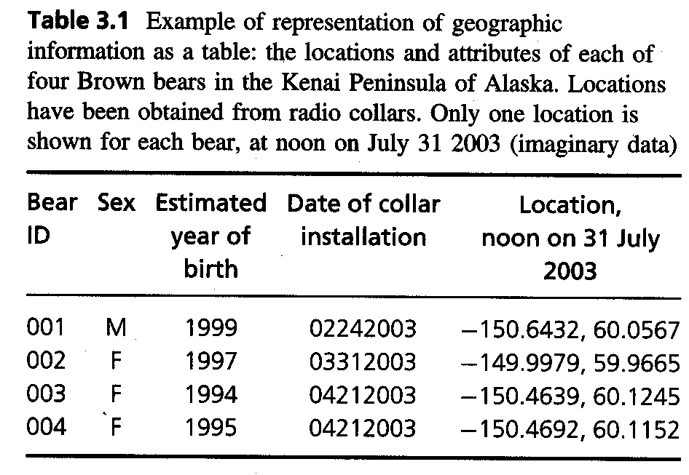
Twee concepten van GI representatie
Discrete Objects vs. Continuous Fields
Discrete objects
HFDSTK 2 – VOORSTELLING VAN GI

Slide 16
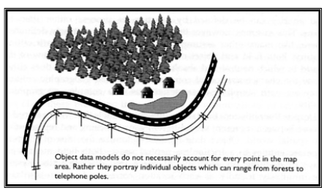
Twee concepten van GI representatie
Discrete Objects vs. Continuous Fields
Discrete objects
HFDSTK 2 – VOORSTELLING VAN GI

Slide 17
Twee concepten van GI representatie
Discrete Objects vs. Continuous Fields
Continuous fields
-eigenschappen variëren continue in de ruimte
-de waarde is functie van locatie
-de eigenschap kan om het even welk attribuuttype zijn
HFDSTK 2 – VOORSTELLING VAN GI

Slide 18
Twee concepten van GI representatie
Discrete Objects vs. Continuous Fields
Continuous fields
-voorbeelden
-bodemeigenschappen zoals pH, bodemvocht,…
-bevolkingsdichtheid
-maar bij fijne graad van detail…
-identiteit van de eigenaar
-één waarde van een nominale eigenschap op elk punt
-atmosferische temperatuur, luchtdruk
HFDSTK 2 – VOORSTELLING VAN GI

Slide 19
Rasters en vectoren
Discrete objecten en continue velden zijn concepten van geografische fenomenen, maar lossen het probleem van een digitale voorstelling niet op
Rasters en vector zijn methoden voor digitale voorstelling aangepast aan computers
Beide kunnen de twee basisconcepten aan maar…
HFDSTK 2 – VOORSTELLING VAN GI

Slide 20
Rasters
Verdelen de ruimte in vierkante cellen (pixels)
Stellen discrete objecten voor als een verzameling van één of meerdere cellen
Stellen continue velden voor door attribuutwaarden aan de cellen toe te kennen
Beter geschikt om continue velden voor te stellen dan discrete objecten
HFDSTK 2 – VOORSTELLING VAN GI

Slide 21
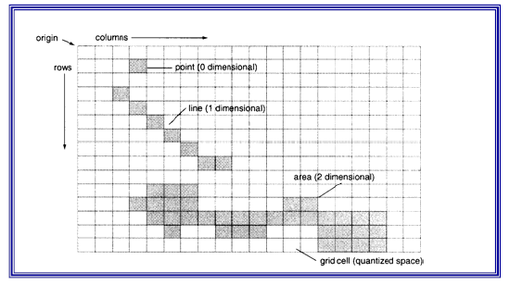
Rasters: generieke structuur
HFDSTK 2 – VOORSTELLING VAN GI

Slide 22
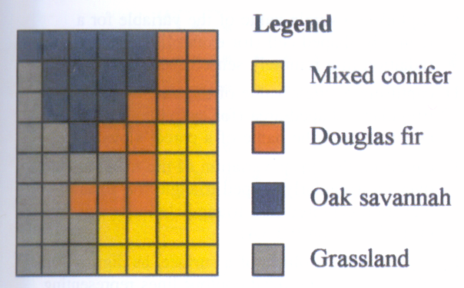
Rasters: voorbeeld
HFDSTK 2 – VOORSTELLING VAN GI

Slide 23
Rasters: structuurkenmerken
De gegevens vormen een ‘array’ of matrix van rijen en kolommen
Eén cel bevat een attribuutgegeven of een index die refereert naar een attribuut databank
Elke cel heeft een waarde, ook ‘als er geen is’
Elke cel heeft een ruimtelijke resolutie
HFDSTK 2 – VOORSTELLING VAN GI

Slide 24
Rasters: structuurkenmerken
Punten en lijnen worden slecht weergegeven in rasterstructuur
Alle cellen moeten in staat zijn de maximum waarde van een gegevensset weer te geven
Rasters zijn gemakkelijk te begrijpen, eenvoudig te schrijven en te lezen, en eenvoudig op een beeldscherm weer te geven
HFDSTK 2 – VOORSTELLING VAN GI

Slide 25
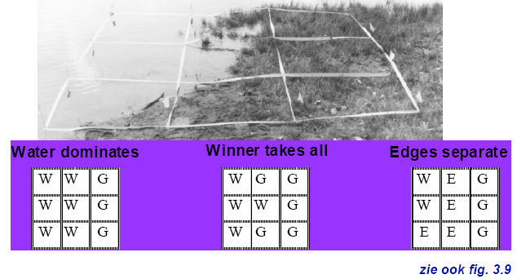
Rasters: het probleem van mixed pixels
HFDSTK 2 – VOORSTELLING VAN GI

Slide 26
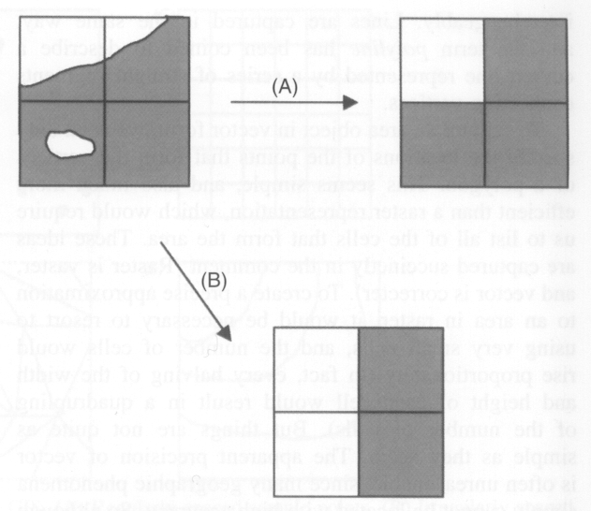
Rasters: het probleem van mixed pixels
A: largest share rule
B: central point rule
HFDSTK 2 – VOORSTELLING VAN GI

Slide 27
Vectors
Worden gebruikt voor de weergave van punten, lijnen en vlakken
Maken gebruik van coördinaten
-één per punt
-lijnen zijn verbindingen tussen punten
-’polylines’ zijn mogelijk (curved line represented by a series of straight segments connecting vertices)
-vlakken worden als polygonen vastgelegd Φ
-lijnstukken tussen punten; polygoon is gesloten
-elk punt van een lijn krijgt coördinaten
HFDSTK 2 – VOORSTELLING VAN GI
Notes:
Polygoon = vlak

Slide 28
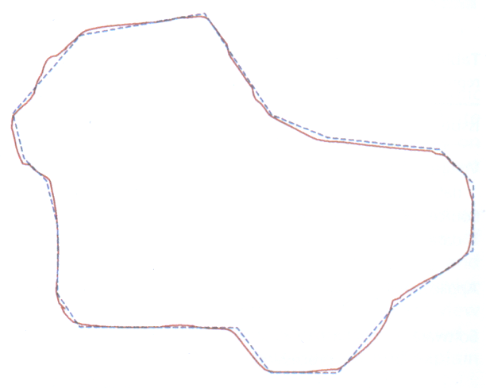
Vectors
HFDSTK 2 – VOORSTELLING VAN GI

Slide 29
Vectors: een voorbeeld
Een bron kan worden voorgesteld als een punt, bestaande uit één enkel XY coördinaatkoppel, en het label ‘bron’
Een pijplijn naar de bottelarij kan worden voorgesteld als een lijn met begin en eind XY coördinatenset, en het label ‘pijplijn’
Een waterwinningsgebied…
HFDSTK 2 – VOORSTELLING VAN GI

Slide 30
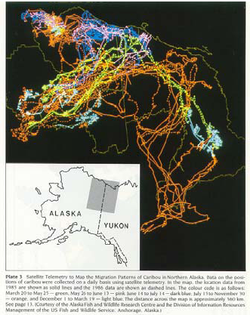
Vectors: een voorbeeld
HFDSTK 2 – VOORSTELLING VAN GI

Slide 31
Vectors: +
Compacte gegevensstructuur
Expliciete topologie: netwerkanalyse!
Makkelijke coördinatentransformatie
Uitstekende grafische voorstelling op verschillende schalen
HFDSTK 2 – VOORSTELLING VAN GI

Slide 32
Vectors: -
Voorstelling continue velden niet evident Φ
Grote processorcapaciteit vereist bij operaties zoals combinatie van polygonen-netwerken
Display & plotten trager
Ruimtelijke analyse binnenin polygonen onmogelijk zonder extra gegevens (intern homogeen!)
HFDSTK 2 – VOORSTELLING VAN GI

Slide 33
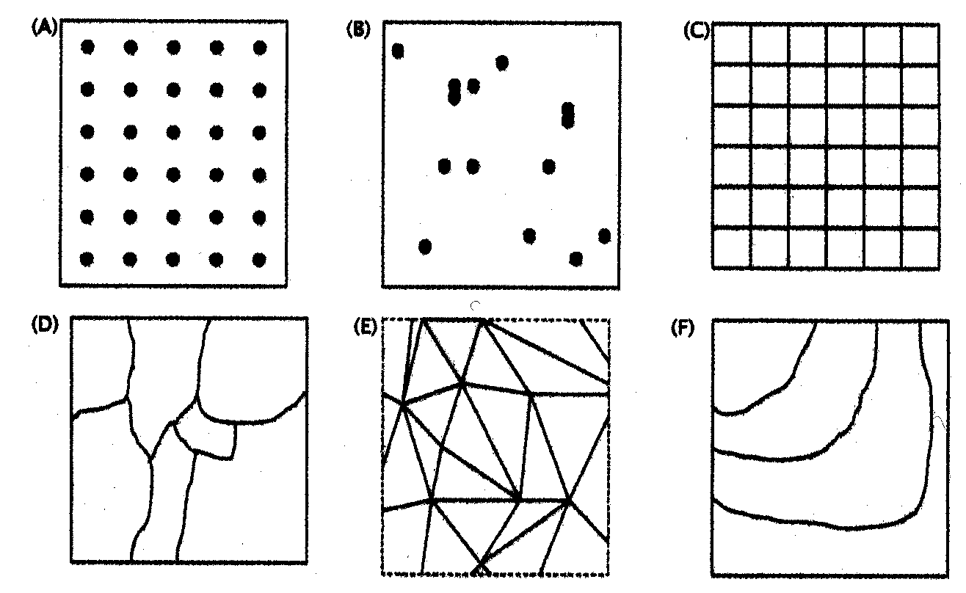
Vectors: -
(A) Regularly spaced sample points, (B) irregularly spaced sample points, (C) Rectangular cells, (D) irregularly shaped polygones, (E) irregular network of triangles, (F) polylines representing contours
HFDSTK 2 – VOORSTELLING VAN GI
Notes:
e) TIN = Triangular Irregular Network

Slide 34
Rasters: +
Eenvoudige gegevensstructuren
Makkelijke locatie-specifieke manipulatie van attribuutgegevens
Veel mogelijkheden voor ruimtelijke analyse en filtering
Eenvoudige mathematische modellering
Veel beschikbare gegevensformaten
HFDSTK 2 – VOORSTELLING VAN GI

Slide 35
Rasters: -
Grote gegevensvolumes
Grove resolutie resulteert in informatieverlies
Kaart-output soms onelegant
Coördinatentransformaties moeilijk en tijdrovend
HFDSTK 2 – VOORSTELLING VAN GI

Slide 36
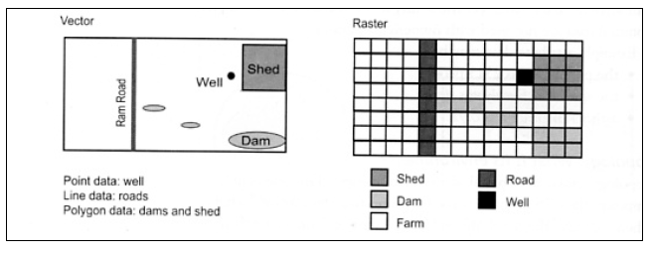
Rasters versus vectoren
HFDSTK 2 – VOORSTELLING VAN GI

Slide 37
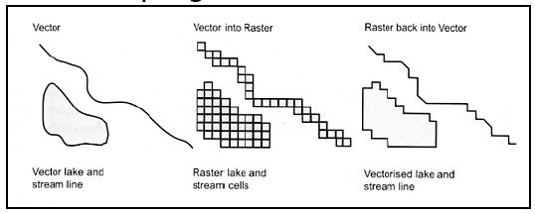
Rasters en vectoren: mogelijkheden en convergeren
Veel GIS software is nu hybried; conversieprogramma’s
HFDSTK 2 – VOORSTELLING VAN GI

Slide 38
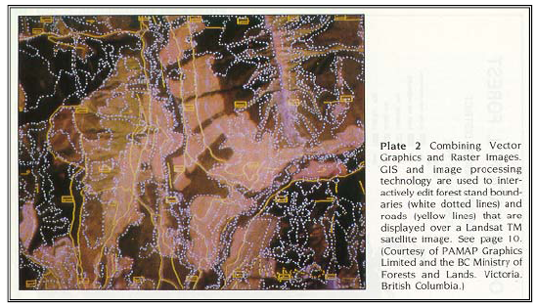
Rasters en vectoren in één display
HFDSTK 2 – VOORSTELLING VAN GI

Slide 39
Generalisatie
‘Perfecte’ representatie is onmogelijk → vanwege beperking van hardware!
= reductie in detailniveau
Doel: reductie in datavolume zonder het gebruiksnut in het gedrang te brengen
McMaster & Shea ‘ten forms of generalisation’ 5Φ
HFDSTK 2 – VOORSTELLING VAN GI
Notes:
Ingrid Daubechie

Slide 40
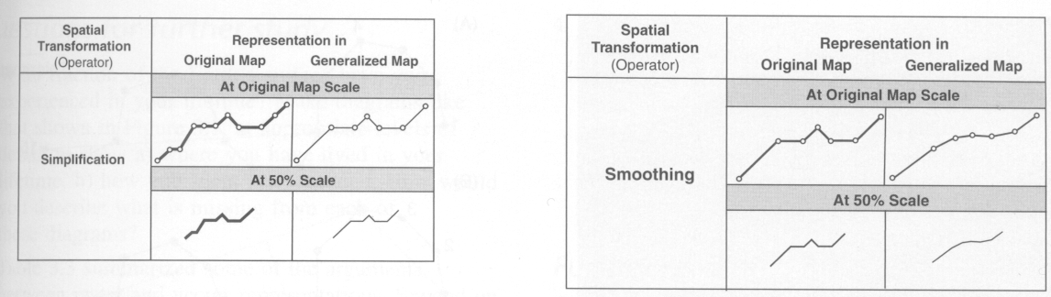
Generalisatie
HFDSTK 2 – VOORSTELLING VAN GI

Slide 41
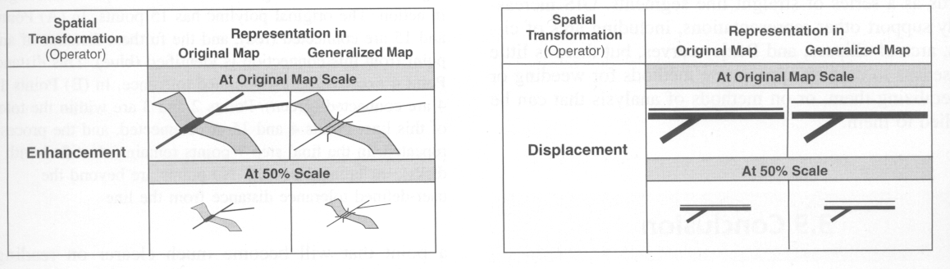
Generalisatie
HFDSTK 2 – VOORSTELLING VAN GI

Slide 42
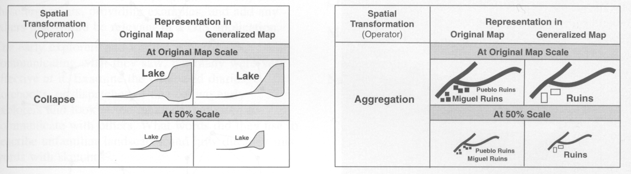
Generalisatie
HFDSTK 2 – VOORSTELLING VAN GI

Slide 43
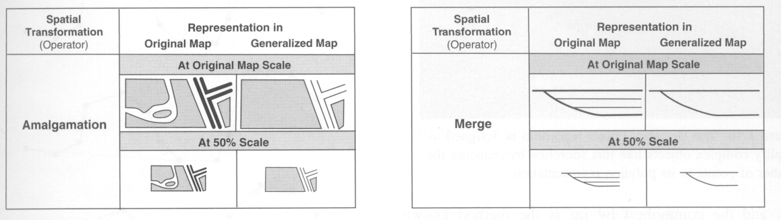
Generalisatie
HFDSTK 2 – VOORSTELLING VAN GI

Slide 44
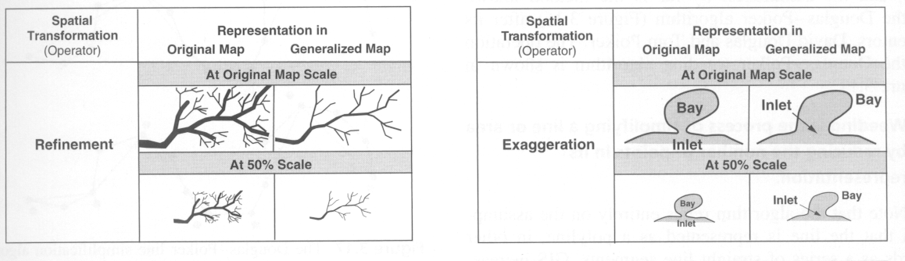
Generalisatie
HFDSTK 2 – VOORSTELLING VAN GI

Slide 45
‘Weeding’ : een voorbeeld van generalisatie
= wegnemen van punten uit een polygoon of polyline, waarbij de vorm toch behouden blijft
= bekend voorbeeld: Douglas-Poiker algoritme Φ
-een rigoureus proces dat op elke polygoon of polyline kan toegepast worden
-vereist een door de gebruiker vastgelegde tolerantiegrens
HFDSTK 2 – VOORSTELLING VAN GI

Slide 46
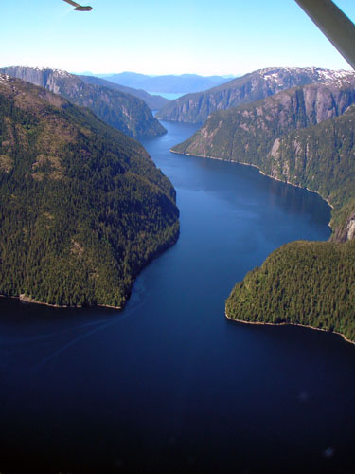
‘Weeding’ : een voorbeeld van generalisatie
HFDSTK 2 – VOORSTELLING VAN GI

Slide 47
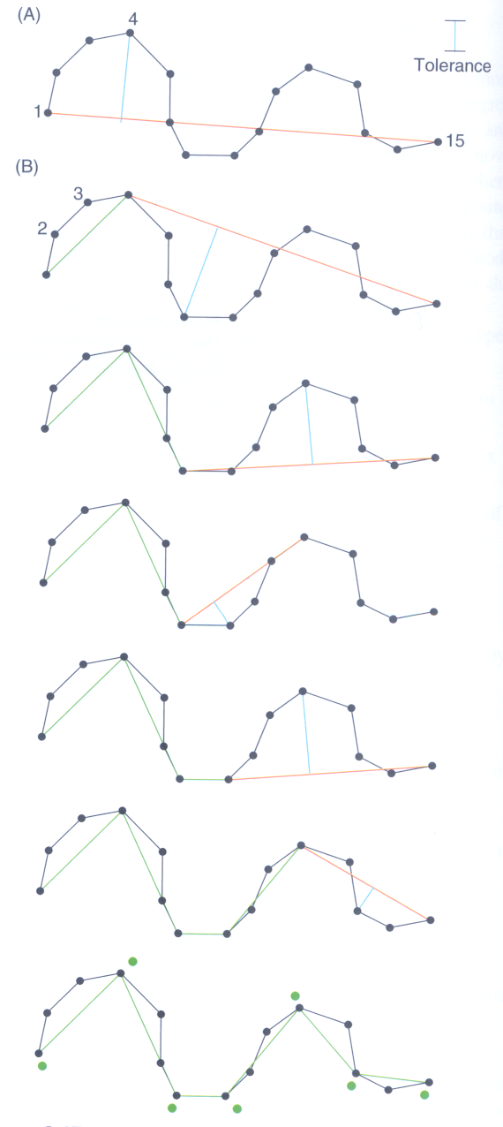
‘Weeding’ : een voorbeeld
HFDSTK 2 – VOORSTELLING VAN GI

Slide 48
Het begrip ‘variatie’
Variatie in de TIJD
-controlled variation
-uncontrolled variation
-tijdsessies: vastleggen van een trend
→ unidimensioneel
temporele autocorrelatie (zie weerpatroon)
Variatie in de RUIMTE
HFDSTK 2 – VOORSTELLING VAN GI
Notes:
Controlled variation: meestal cyclisch

Slide 49
Het begrip ‘variatie’
Variatie in de RUIMTE
-2- of 3-dimensioneel
-aan het aardoppervlak is zowel ruimtelijke homogeniteit als heterogeniteit
-heterogeniteit botst met de eerste wet van Tobler (‘everything is related to everything else, but near things are more related than distant things’)
-begrip co-variatie
HFDSTK 2 – VOORSTELLING VAN GI

Slide 50
Ruimtelijke auto-correlatie
Attribuutdata worden geclasseerd volgens 5 schalen (cfr. Supra)
Objecten worden geclasseerd volgens ruimtelijke descriptoren (p, l, o, v)
→ Ruimtelijke auto-correlatie slaat tegelijk op de overeenkomsten in attribuut + hun locatie
HFDSTK 2 – VOORSTELLING VAN GI
Notes:
P = Punt
L = Lijn
O = Object
V = Volume

Slide 51
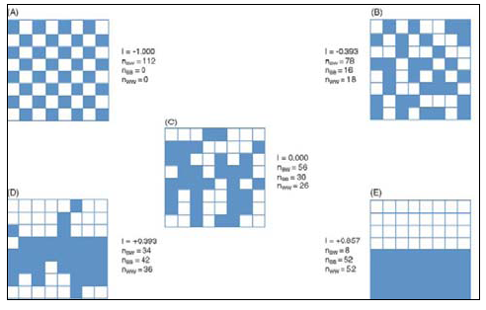
Ruimtelijke auto-correlatie
A: extreme negative spatial autocorrelation
B: dispersed arrangement
C: spatial independence
D: spatial clustering
E: extreme positive spatial autocorrelation
HFDSTK 2 – VOORSTELLING VAN GI

Slide 52
Bemonstering en schaal
Bemonstering van een tijdserie (bvb. bemonsteren voor dagelijks patroon, door bemonstering om de 24 of 17 uur)
Bemonstering van ruimtelijke data: het interval is belangrijk (interval valt samen met de dimensies, zie vorige Φ)
Schaalafhankelijkheid van temporele en ruimtelijke data
Begrip ‘self-similarity’ (Fig. 4.2 & 4.3)
HFDSTK 2 – VOORSTELLING VAN GI

Slide 53
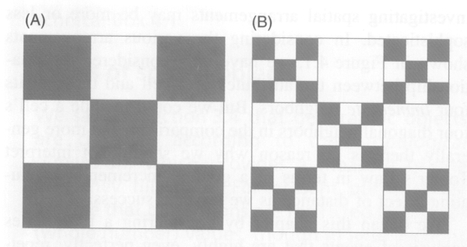
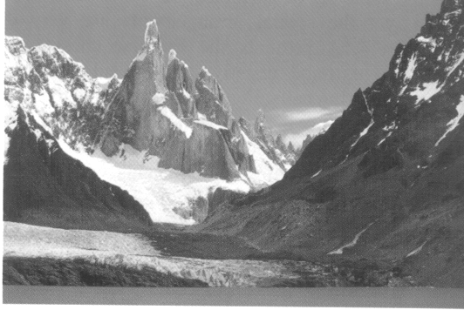
Bemonstering en schaal
(a) Coarse scale (b) finer scale
SELF-SIMILARITY
FRACTALEN
HFDSTK 2 – VOORSTELLING VAN GI

Slide 54
Ruimtelijke bemonstering
Alle geografische voorstellingen zijn noodzakelijkerwijs gelinkt aan monsters (steekproeven)
Kwaliteit van GI is sterk verbonden met het bemonsteringsschema dat de GI heeft gecreëerd
HFDSTK 2 – VOORSTELLING VAN GI

Slide 55
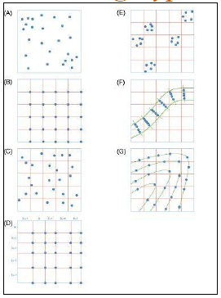
Ruimtelijke bemonstering: types
A: simple random sampling
B: stratified sampling
C: stratified random sampling
D: stratified sampling with random variation in grid spacing
E: clustered sampling
F: transect sampling
G: contour sampling
HFDSTK 2 – VOORSTELLING VAN GI

Slide 56
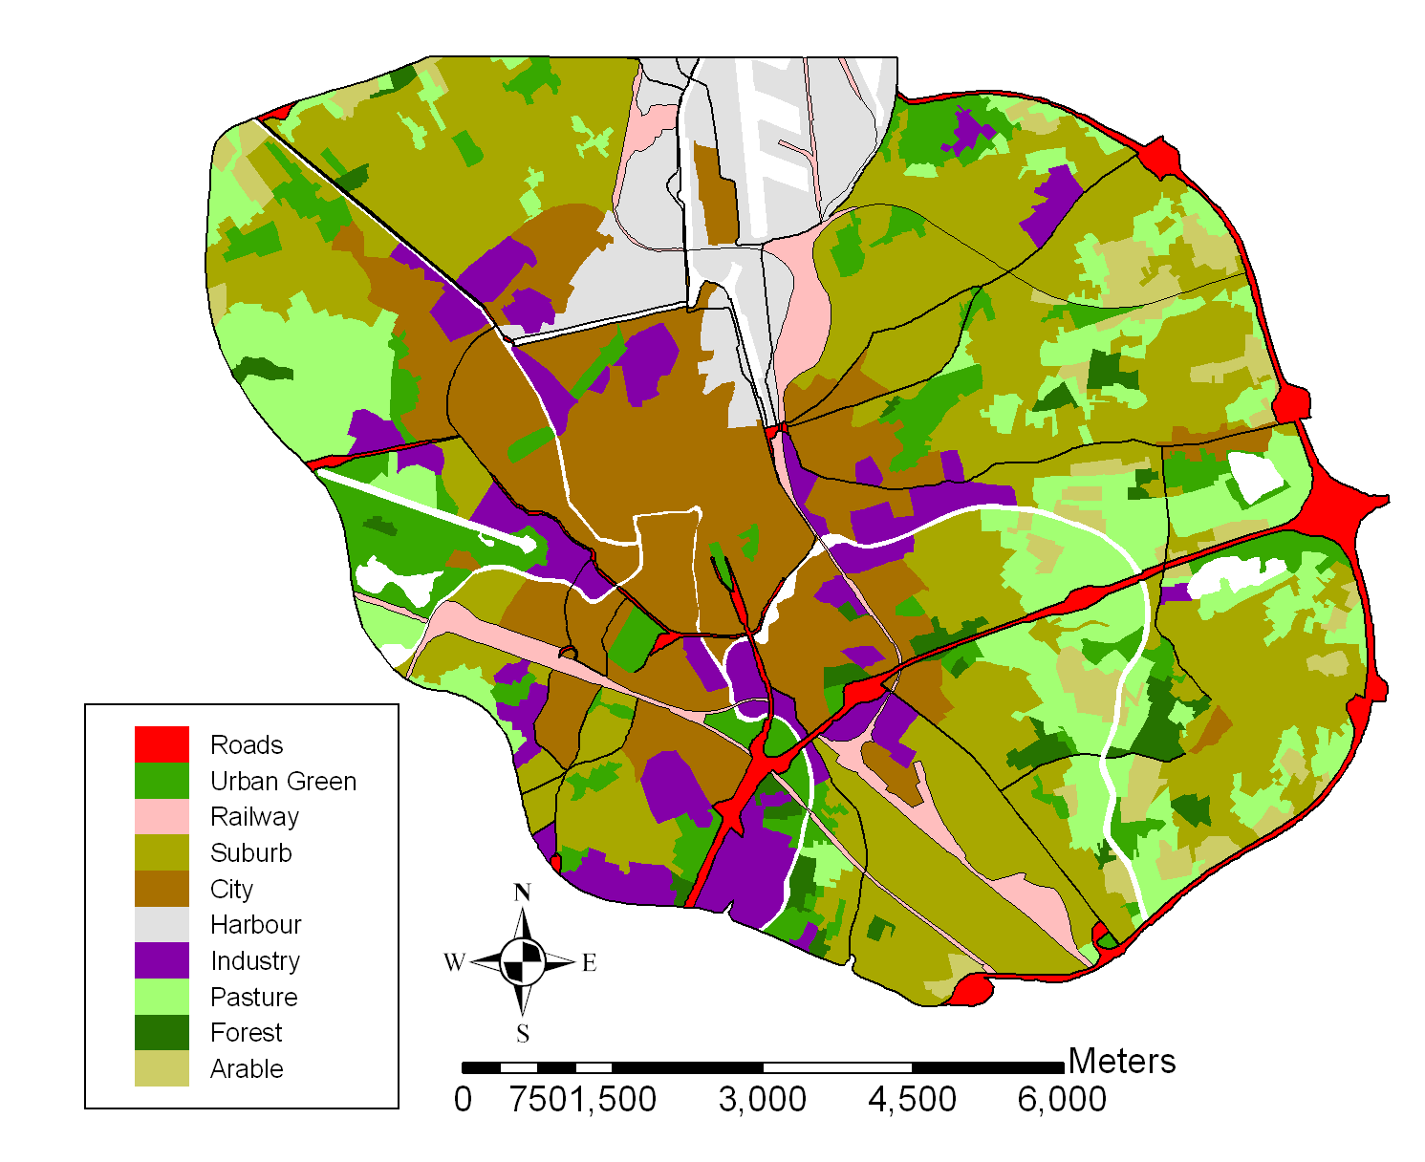
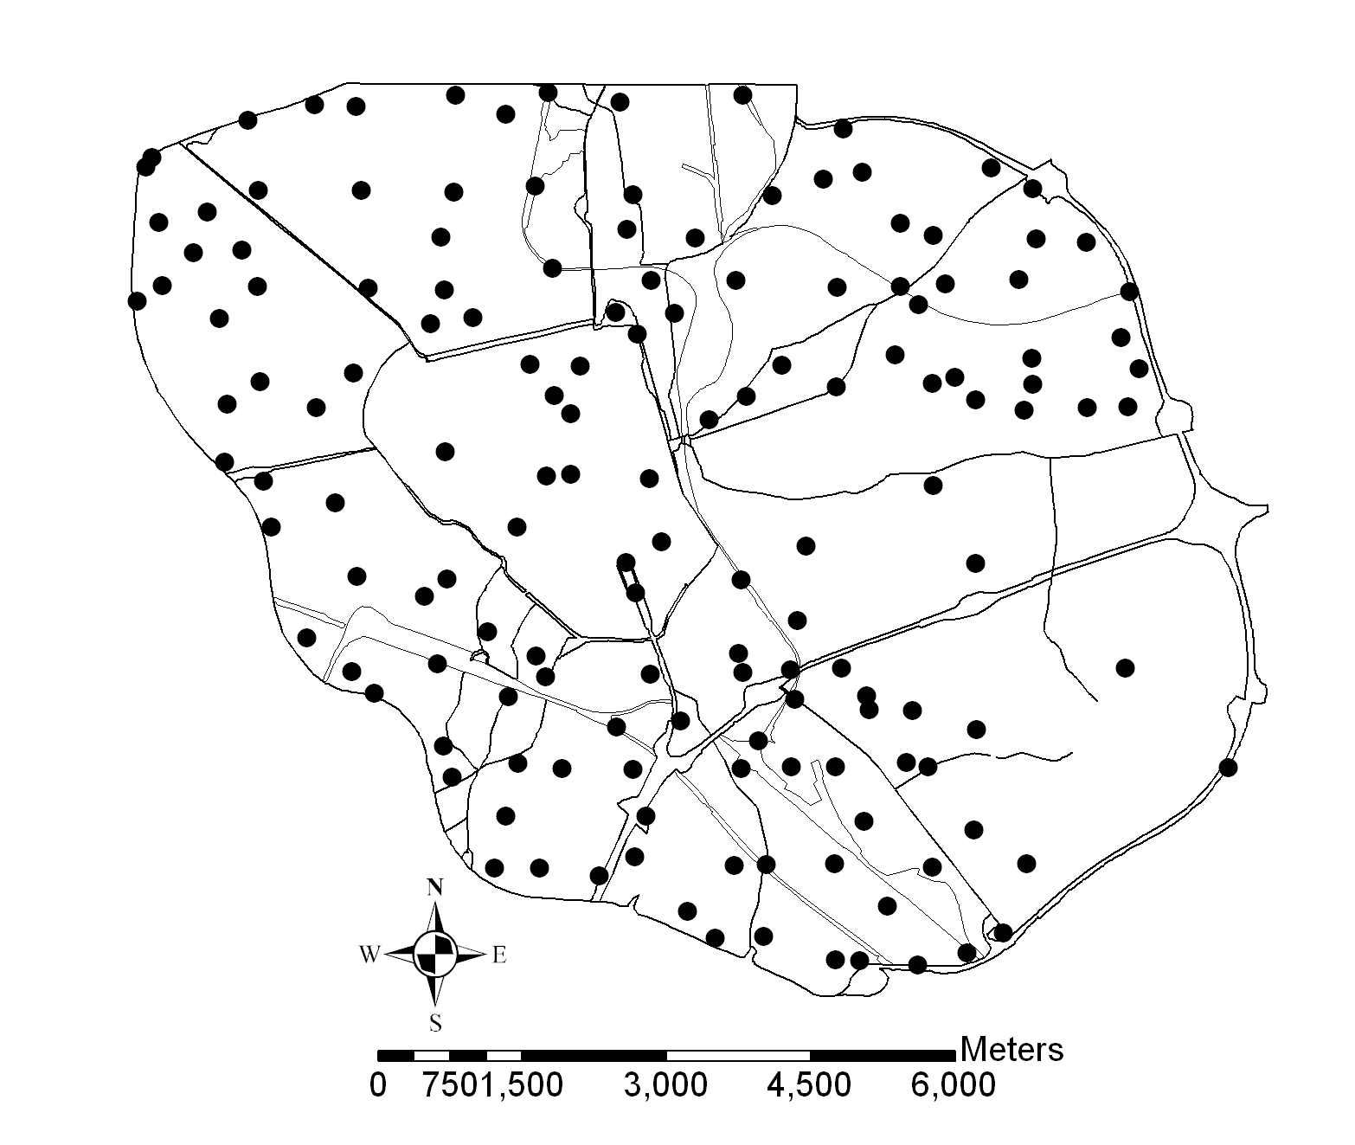
Ruimtelijke bemonstering: types
HFDSTK 2 – VOORSTELLING VAN GI

Slide 57
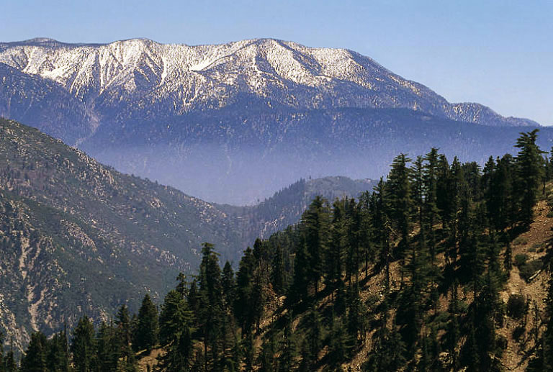
Interpolatiefuncties
Waarom is interpolatie nodig?
Formele uitdrukking van ‘distance decay’
-lineair: wij = -b dij
-negatieve machtsfunctie: wij = dij-b
-negatief exponentieel: wij = e-bdij
(zie Fig. 4.7)
Aannemen van isotropie ligt aan de basis van het isoplethenkaarttype (zie discussie in Box 4.3)
HFDSTK 2 – VOORSTELLING VAN GI

Slide 58
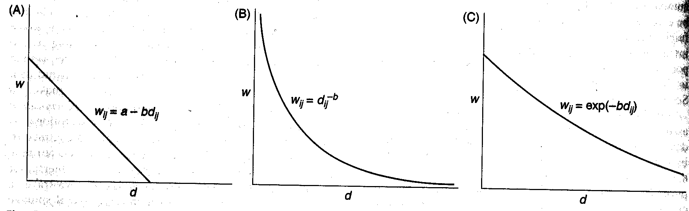
Interpolatiefuncties
HFDSTK 2 – VOORSTELLING VAN GI

Slide 59
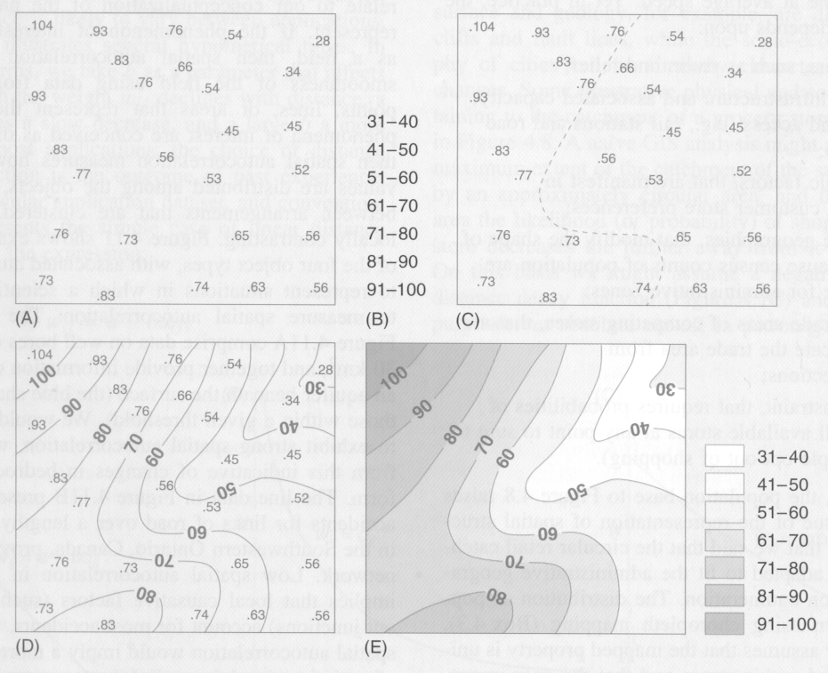
Interpolatiefuncties
HFDSTK 2 – VOORSTELLING VAN GI

Slide 60
Kwantitatieve uitdrukking van ruimtelijke auto-correlatie
Deductieve vs. Inductieve benadering
Voorbeelden van auto-correlatiemogelijkheden: Fig. 4.11
Voorbeeld van een gewichtenmatrix: Box 4.4
HFDSTK 2 – VOORSTELLING VAN GI
Notes:
Deductie: gevolgtrekking uit het algemene naar het bijzondere (vb: als het regen wordt buiten alles nat, de auto staat buiten en het regent, dus...); Inductie: afleiden van zo algemeen mogelijke regels uit een verzameling specifieke gevallen (vb: de eerste eend is bruin, de tweede is bruin,...de laatste eend is bruin: dus alle eenden in park zijn bruin)

Slide 61
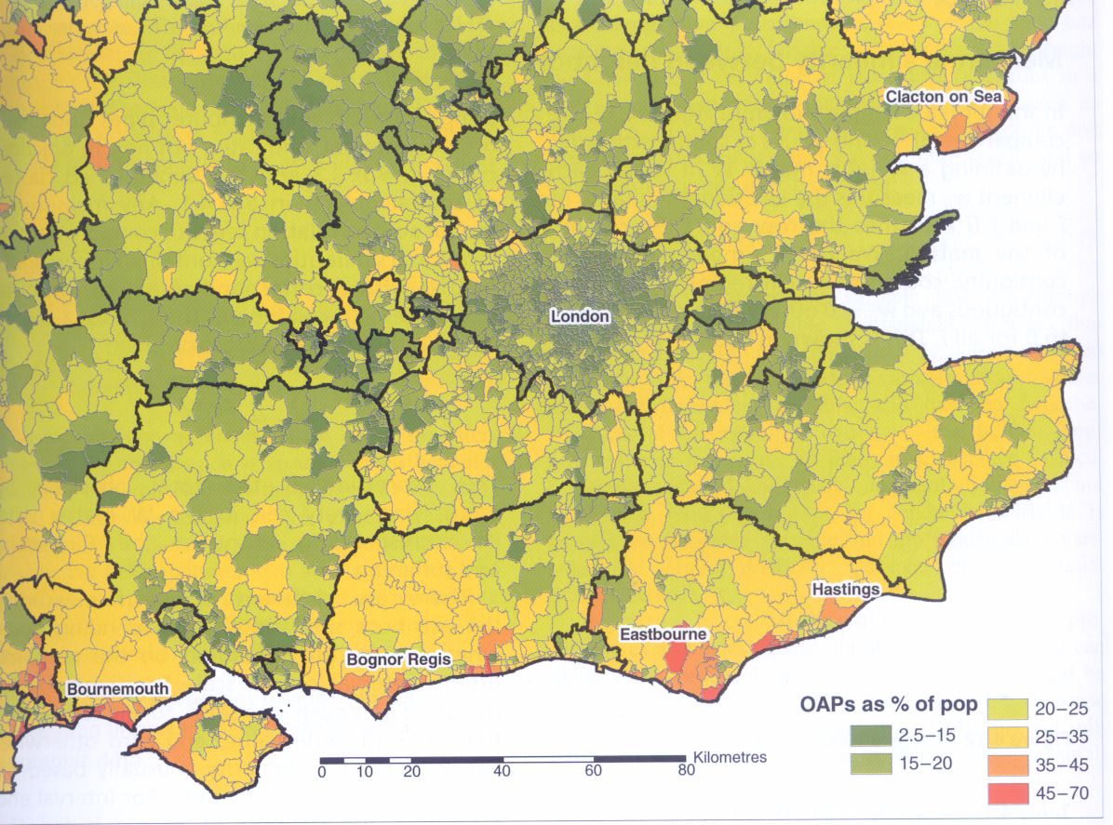
Kwantitatieve uitdrukking van ruimtelijke auto-correlatie
Area data
Percentage of population that are old age pensioners (OAP) in South East England
HFDSTK 2 – VOORSTELLING VAN GI

Slide 62
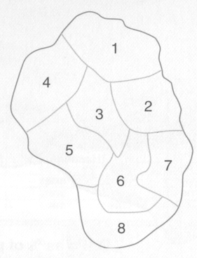
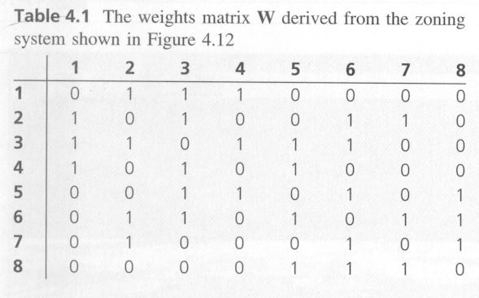
Kwantitatieve uitdrukking van ruimtelijke auto-correlatie
Aaneensluitend = 1; niet aaneensluitend = 0
HFDSTK 2 – VOORSTELLING VAN GI

Slide 63
Kwantitatieve uitdrukking van ruimtelijke auto-correlatie
Regressie-analyse
Y = f(X₁, X₂, X₃,….X_{K})
Y = f(X₁, X₂, X₃,….X_{K}) + ε
Y = f(X_{i1}, X_{i2}, X_{i3},….X_{iK}) + ε_{i}
Y = b₀ + b₁X_{i1} + b₂X_{i2} + b₃X_{i3} +…b_{K}X_{iK} + ε_{i}
Keuze van het teken
Niet alle relaties zijn lineair
Opletten voor multicollineariteit
HFDSTK 2 – VOORSTELLING VAN GI
Notes:
Multicollinariteit: Correlatie van twee of meerdere onafhankelijke variabelen in het regressiemodel

Slide 64
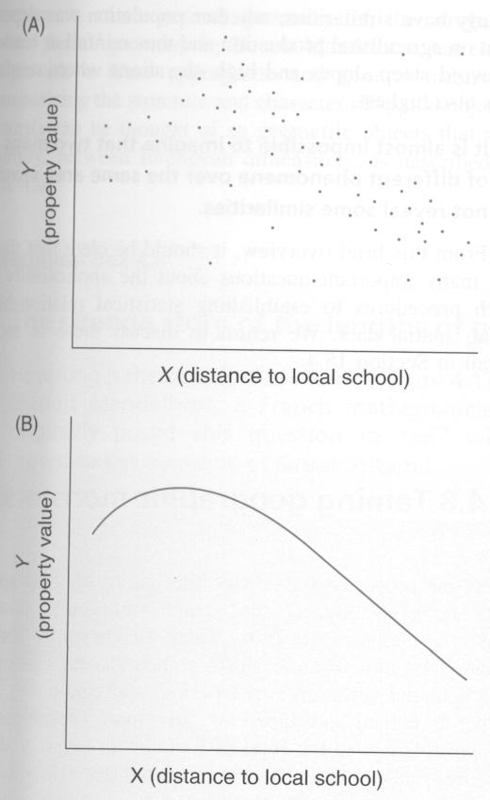
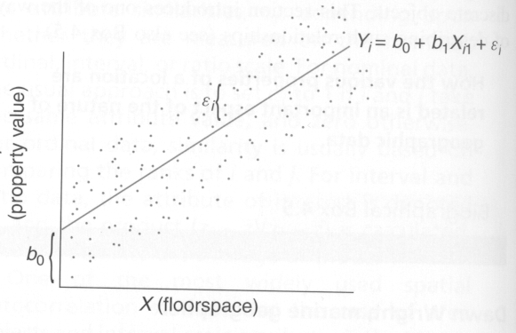
Kwantitatieve uitdrukking van ruimtelijke auto-correlatie
HFDSTK 2 – VOORSTELLING VAN GI

Slide 65
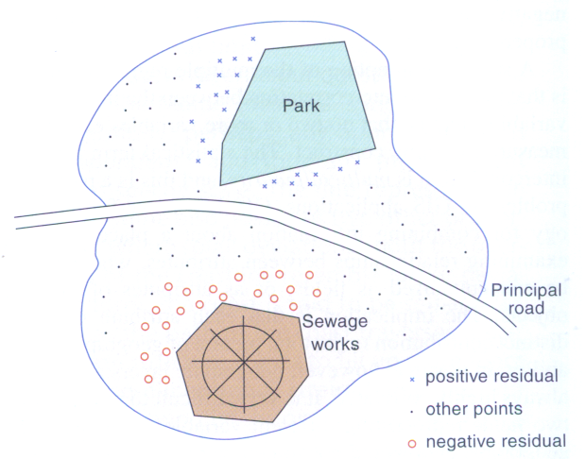
Kwantitatieve uitdrukking van ruimtelijke auto-correlatie
HFDSTK 2 – VOORSTELLING VAN GI

